Slide 1


همایش فاطمیّه( اعتماد کن خوشبخت شو 15 )

Slide 2


Slide 3


Slide 4
همایش فاطمیّه( اعتماد کن خوشبخت شو 15 )

Slide 5


اعتماد کن خوشبخت شو 15 ( نگرشی نو به سرمایه )

Slide 6

بِسْمِ اللهِ الرَّحْمنِ الرَّحِیمِ
اَللهمَّ کُن لولیَّک الحُجةِ بنِ الحَسَنِ صَلَواتُکَ عَلَیهِ و عَلی آبائهِ
خدایا باش برای وَلیَّت حُجَّتِ بنِ الحَسَن که درودهایت بر او و پدرانش باد
فی هذهِ السّاعةِ ، و فی کُلّ ساعَة
در این ساعت ، و در تمام ساعت ها
وَلیّا سرپرست
وَحافظاً و نگهبان
وَقائِداً و رهبر
وَناصِراً و یاور
وَدَلیلاً و راهنما
وَعَیناً و دیده بان باش
حَتّی تُسکِنَهُ اَرضَکَ طَوعاً تا ایشان را آن طور که خوش آیند اوست
بر روی زمین سکونت دهی
و تُمَتّعَهُ فیها طَویلاً و برای مدت زمانی طولانی بهره مندش بفرمایی.

Slide 7

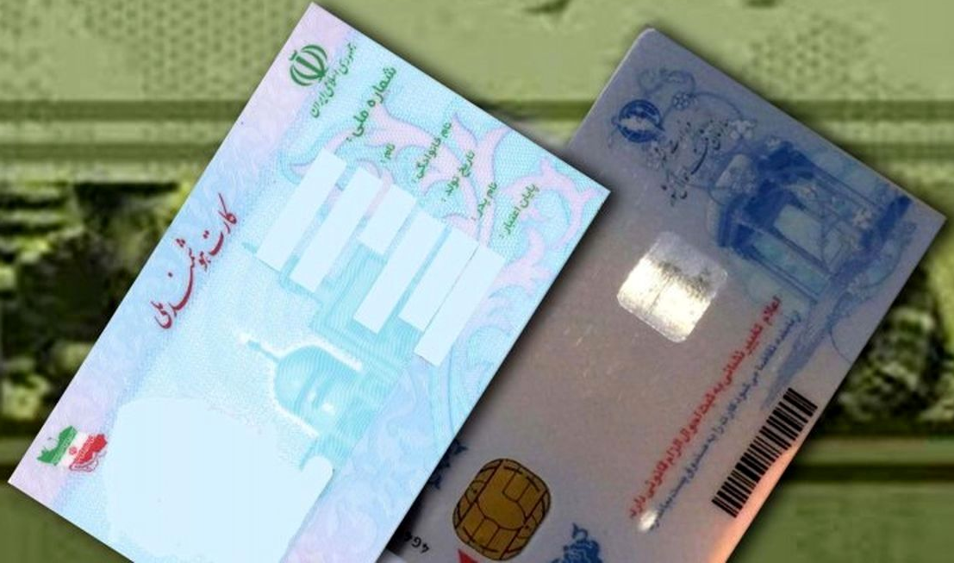
آنچه تقدیم می شود
برگرفته از اعتقاد در دین و مذهب شماست .

Slide 8



سرمایه
به نیابت ازحضرت مهدی علیه السلام
هدیه به ساحت مقدس حضرت فاطمه معصومه سلام الله علیها

Slide 9
8 سرمایه
در زندگی دنیا

Slide 10


زمان و عمر
ارزشمندترین سرمایه ای که همواره در حال تمام شدن است.
نحوه استفاده از این سرمایه تعیین‌کننده
کیفیت زندگی و آینده شماست.
خداوند متعال به این سرمایه سوگند یاد می‌کند.

Slide 11
زمان و عمر
وَالْعَصْرِ
(سوره عصرآیه 1)
سوگند به زمان

Slide 12

دانش و مهارت
کسب تخصص در یک زمینه
و در پی یادگیری مطلب جدید بودن
سرمایه‌هایی هستند که کسی نمی‌تواند آن‌ها را از شما بگیرد.
و این ها مسیر زندگی‌تان را شکل می‌دهد.
پیامبران الهی نیز خواهان افزایش آن بودند.

Slide 13
دانش و مهارت
وَقُلْ رَبِّ زِدْنِي عِلْمًا
(سوره طه آیه 114)
و بگو خدایا علم مرا زیاد بفرما.

Slide 14

خانواده و بستگان
منابع بزرگ نشاط، آرامش و موفقیت هستند.
آنان در سخت‌ترین شرایط
پشتیبان شما خواهند بود.
قرآن، محبّت به این سرمایه را در کنار سایر دلبستگی‌های دنیوی برشمرده است.

Slide 15
إِنْ كَانَ آبَاؤُكُمْ وَأَبْنَاؤُكُمْ وَإِخْوَانُكُمْ وَأَزْوَاجُكُمْ وعَشِيرَتُكُمْ وَأَمْوَالٌ اقْتَرَفْتُمُوهَا وَتِجَارَةٌ تَخْشَوْنَ
(سوره توبه آیه 24)
پدران شما و فرزندان شما و برادران شما و همسر شما و بستگان شما واموالی که فراهم آورده اید و تجارتی که از ضعیف شدن آن ترس دارید .
خانواده و بستگان

Slide 16

ارزش‌های اخلاقی
ویژگی‌هایی مانند:
مهربانی، خوش‌بینی، صداقت، شجاعت، پشتکار
و سرمایه‌هایی هستند که
شخصیت شما را می‌سازند
و در روابط و موفقیت‌های شما نقشی مهم دارند.

Slide 17
ارزش‌های اخلاقی
وَقُولُوا لِلنَّاسِ حُسْنًا
(سوره بقره آیه 83)
با مردم با خوش زبانی
سخن بگویید.

Slide 18

اعتبار و خوش‌نامی
اعتمادی که دیگران به شما دارند
و تصویری که از شما در ذهن جامعه وجود دارد.
سرمایه‌ای است که در طول زمان ساخته می‌شود.
و می‌تواند درها را به روی شما باز کند.

Slide 19
اعتبار و خوش‌نامی
هَذَا مِنْ فَضْلِ رَبِّي لِيَبْلُوَنِي اَاَشْكُرُ اَمْ اَكْفُرُ
(سوره نمل آیه 40)
این از فضل و احسان پروردگار من است
برای اینکه مرا آزمایش کند
که آیا سپاس گزارم یا بنده ای ناسپاس هستم؟

Slide 20

همکاران محیط کار
افرادی که شما را می‌شناسند
سرمایه های اجتماعی شما هستند.
اگر در مجموعه‌ای کار می‌کنید همکاران شما می‌توانند در زمینه‌های مختلف به شما یاری برسانند.

Slide 21
همکاران محیط کار
إِنَّمَا الْمُؤْمِنُونَ إِخْوَةٌ
(سوره حجرات آیه ۱۰)
مؤمنان با هم برادرهستند.

Slide 22

ثروت
پول، خانه، زمین
و سایر وسایلی که در اختیار دارید.
سهام ها و هر چیزی که ارزش مالی
داشته باشد.
سرمایه ای هستند که می‌تواند برای رسیدن به اهداف دیگر امنیت ایجاد کند.

Slide 23
ثروت
وَ اللَّهُ جَعَلَ لَکُمْ مِنْ بُیُوتِکُمْ سَکَنًا
(سوره نحل آیه ۸0)
و خدا خانه‌هایتان را برای شما موجب آرامش قرار داد.
الْمَالُ وَ الْبَنُونَ زِینَةُ الْحَیَاةِ الدُّنْیَا
(سوره کهف آیه ۴۶)
پول و فرزندان، زینت زندگی دنیا هستند.

Slide 24

سلامتی جسم و روان
این سرمایه
پایه و ستون تمام سرمایه‌های دیگر است.
بدون ذهن آرام و بدن سالم
بهره‌مندی از سایر سرمایه‌ها دشوار می‌شود.

Slide 25
سلامتی جسم و روان
فَلْيَنْظُرِ الْإِنْسَانُ إِلَى طَعَامِهِ
(سوره عبس آیه 24)
پس انسان باید به غذایی که استفاده می کند دقت کند.

Slide 26
همه این سرمایه ها کالای موقت زودگذرِ زندگیِ دنیاست.
تمامی این هشت سرمایه و جذابیّت‌های آن‌
مَتَاعُ الْحَيَاةِ الدُّنْيَا
کالای زودگذرِ زندگیِ دنیاست

Slide 27
همه این سرمایه ها کالای موقت زودگذرِ زندگیِ دنیاست.
تمامی این هشت سرمایه و جذابیّت‌های آن‌
ابزار هستند نه هدف.

Slide 28
همه این سرمایه ها کالای موقت زودگذرِ زندگیِ دنیاست.
تمامی این هشت سرمایه و جذابیّت‌های آن‌
برای حُسْنُ الْمَاب است، یعنی:
بازگشت نیکو و سرانجام خوب.

Slide 29
زُيِّنَ لِلنَّاسِ حُبُّ الشَّهَوَاتِ مِنَ النِّسَاءِ وَالْبَنِينَ وَالْقَنَاطِيرِ الْمُقَنْطَرَةِ مِنَ الذَّهَبِ وَالْفِضَّةِ وَالْخَيْلِ الْمُسَوَّمَةِ وَالْأَنْعَامِ وَالْحَرْثِ َلِكَ
مَتَاعُ الْحَيَاةِ الدُّنْيَا
وَاللَّهُ عِنْدَهُ حُسْنُ الْمَابِ.
(سوره آل عمران آیه ۱۴)

Slide 30
مُحبّت و علاقه زیاد به
همسر و فرزندان و طلا و نقره
و اسب های نشان دار و چهارپایان و کِشت و زراعت
برای مردم آراسته شده است.
و اینها همه کالاهای زودگذرِ زندگیِ دنیا هستند.
واگر بازگشت نیکو می خواهید فقط نزد خداست.

Slide 31

مدت زمان بهره‌مندی از سرمایه های دنیا
حد فاصل
تولد تا مرگ

Slide 32

هدف خداوند از تحویل سرمایه های دنیا به انسانها
نیکی رساندن
به یکدیگر

Slide 33
الَّذِي خَلَقَ الْمَوْتَ وَالْحَيَاةَ لِيَبْلُوَكُمْ أَيُّكُمْ أَحْسَنُ عَمَلًا.
(سوره مُلک آیه 2)
خداوند مرگ و زندگی را آفرید
تا شما را در این مدت زمان حد فاصل تولد تا مرگ آزمایش نماید
که کدام یک نیکوکارتر هستید.

Slide 34
پاداش استفاده از سرمایه‌های دنیا در راه نیکوکاری
لِلَّذِينَ أَحْسَنُوا الْحُسْنَى وَزِيَادَةٌ وَلَا يَرْهَقُ وُجُوهَهُمْ
قَتَرٌ وَلَا ذِلَّةٌ أُولَئِكَ أَصْحَابُ الْجَنَّةِ هُمْ فِيهَا خَالِدُونَ.
(سوره یونس آیه 26)

Slide 35
پاداش استفاده از سرمایه‌های دنیا در راه نیکوکاری
لِلَّذِينَ أَحْسَنُوا الْحُسْنَى وَزِيَادَةٌ وَلَا يَرْهَقُ وُجُوهَهُمْ
قَتَرٌ وَلَا ذِلَّةٌ أُولَئِكَ أَصْحَابُ الْجَنَّةِ هُمْ فِيهَا خَالِدُونَ.
(سوره یونس آیه 26)

Slide 36
پاداش کسانی که سرمایه‌های دنیا را در را ه نیکوکاری هزینه می کنند.
2- سرمایه ای که خداوند در دنیا به آنها داده است در آخرت آن را محاسبه نمی‌کند.
1- الحُسْنَی یعنی
بهشت خداوند در انتظار آنها است.
3- زِیادَةٌ یعنی
دنیای آنها با خیر و خوبی خواهد بود.
1- الحُسْنَی یعنی
بهشت خداوند در انتظار آنها است
5- ذِلَّةٌ یعنی
مبتلا به ترس و اضطراب نخواهند شد.
4- قَتَرٌ یعنی
مبتلا به گرسنگی و فقر نمی شوند.

Slide 37
چگونگیِ تبدیل سرمایه‌های دنیا به آخرت
وَالَّذِينَ آمَنُوا وَعَمِلُوا الصَّالِحَاتِ
وَآمَنُوا بِمَا نُزِّلَ عَلَى مُحَمَّدٍ
وَهُوَ الْحَقُّ مِنْ رَبِّهِمْ كَفَّرَ عَنْهُمْ سَيِّئَاتِهِمْ وَأَصْلَحَ بَالَهُمْ .
( سوره محمد آیه2)
کسانی که ایمان آورده و نیکوکاری می کنند
باید به آنچه بر محمّد نازل شده معتقد شوند که از سوی خداوند می باشد و حق است.
آن موقع است که خداوند گناهان تان را محو می کند و حال تان را به نیکی اصلاح می نماید.

Slide 38
چگونگیِ تبدیل سرمایه‌های دنیا به آخرت
وَمَا يَنْطِقُ عَنِ الْهَوَى.
و پیامبر از روی هوی و هوس سخن نمی گوید. (سوره نجم آیه3)
إِنْ هُوَ إِلَّا وَحْيٌ يُوحَى.
گفتار پیامبر چیزی جز وحی که به او نازل می شود نیست. (سوره نجم آیه 4)

Slide 39

سرمایه، از بیانِ پیامبر اکرم حضرت محمد صَلَّی اللّه عَلیهِ وَ آلِه
فاطِمَةُ بَضْعَةٌ مِنِّي
فاطِمه سَلامُ اللّه عَلیها
پارهِ تنِ من است.

Slide 40
حضرت فاطِمه سَلامُ اللّه عَلیها مِحور خلقت است.
اى فرشتگان من و اى ساكنان آسمان هایم
براستى كه من نیافریدم آسمان بنا شده و نه زمین گسترده و نه ماه تابان
و نه خورشید درخشان و نه فَلك چرخان و نه دریاى روان و نه كشتى در جریان را
مگر بخاطر محبّت این پنج نفر، اینان كه در زیر کِساء هستند.

Slide 41
حضرت فاطِمه سَلامُ اللّه عَلیها مِحور خلقت است.
آنان خاندان نبوت و معدن رسالت هستند.
و مِحور همه آنها حضرت فاطِمه سَلامُ اللّه عَلیها است.
فاطِمه سَلامُ اللّه عَلیها و پدرایشان
فاطِمه سَلامُ اللّه عَلیها و همسر ایشان
فاطِمه سَلامُ اللّه عَلیها و دو فرزند ایشان

Slide 42

حضرت زهرا سَلامُ اللّه عَلیها، سرمایهِ سرمایه ها است.
کسی که مُحَبَّت
به حضرت زهرا سَلامُ اللّه عَلیها داشته باشد
یعنی سرمایهِ سرمایه ها را دارد.
زمان، دانش، خانواده، اخلاق،
اعتبار، ثروت، همکاران و سلامتی مان
را وقتی در مسیر مُحَبَّت به ایشان به کار بگیریم
و به اَلحُسنی یعنی بهشت تبدیل می گردند.

Slide 43
8 سرمایه
در زندگی حضرت فاطمه سلام الله علیها

Slide 44

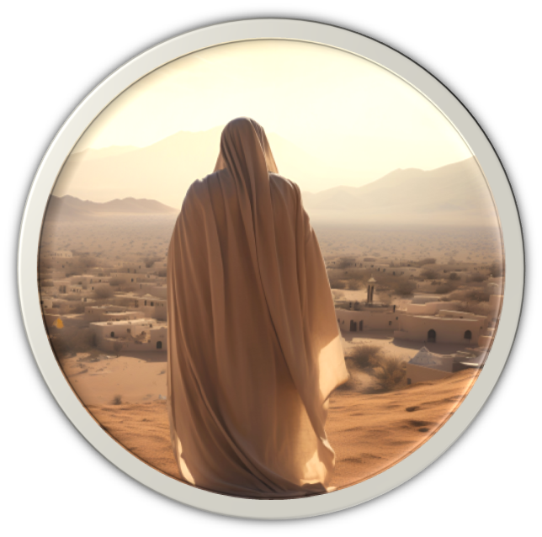
زمان و عمر
در زندگی
حضرت زهرا سلام الله علیها
÷
حضرت فاطِمه سَلامُ اللّه عَلیها با عمر کوتاه خود
هر لحظه را در راه یاری امام زمان خود و دفاع از ولایت صرف کردند.
حضرت امام صادق‌ علیه السلام فرمودند:
مَا قامَتْ فاطِمَةُ مِن مَجلِسٍ حتّى أثَّرَت فِي قُلوبِ الناسِ حُجَّةَ اللهِ.
(دلائل الامامة، ص 45)
فاطِمه سَلامُ اللّه عَلیها در هر مجلسی که سخن می‌فرمود
نام امام زمانش را بر دل‌های مردم نقش می‌زد.

Slide 45

دانش و مهارت
در زندگی
حضرت زهرا سلام الله علیها
÷
روزی زنی از مدینه نزد حضرت فاطِمه سَلامُ اللّه عَلیها آمد و گفت:
مادرم درباره نماز پرسش‌هایی دارد و مرا فرستاده تا از شما بپرسم.
حضرت فرمودند: بپرس.
زن پرسش‌های زیادی مطرح کرد و پاسخ شنید. سپس با شرمندگی گفت:
دیگر شما را خسته نمی‌کنم.
حضرت لبخند زدند و فرمودند:
اگر از کسی درخواست کنند تا بار سنگینی را به پشت بام ببرد
و در برابر آن صد هزار دینار مزد بگیرد، آیا برایش سخت است؟
زن گفت: نه.
حضرت فاطِمه سَلامُ اللّه عَلیها فرمودند:
من برای هر پرسشی که پاسخ می‌دهم، پاداشی میان زمین تا عرش از گوهر و نور دریافت می‌کنم
پس چگونه خسته شوم؟
بدان که ارزش یکی از آن پاداش‌ها هزار برابر تمام سرمایه های دنیاست.

Slide 46

خانواده و بستگان
در زندگی
حضرت زهرا سلام الله علیها
÷
حضرت فاطِمه سَلامُ اللّه عَلیها در وصف خانواده خود فرمودند:
من هرگز همسرم امیرالمؤمنین علی علیه السلام را به خشم نیاوردم
و او نیز هرگز مرا خشمگین نکرد.
این نهایت مدیریت سرمایه عاطفی و خانواده است.

Slide 47
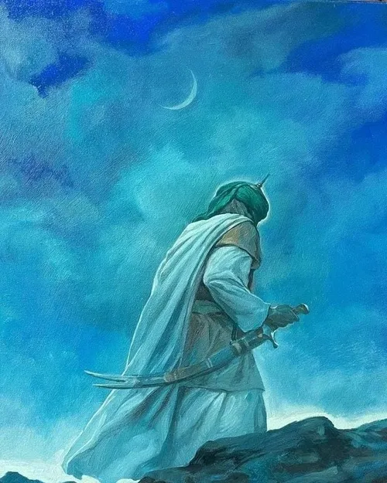
ارزش‌های اخلاقی
در زندگی
حضرت زهرا سلام الله علیها
÷
حضرت ‌ فاطِمه سَلامُ اللّه عَلیها
بالاترین ارزش اخلاقی را در
محبِّت و پیروی از امام خود می‌دانستند
و فرمودند:
کامل‌ترین انسان، کسی است که
علی‌ علیه السلام را دوست بدارد.

Slide 48
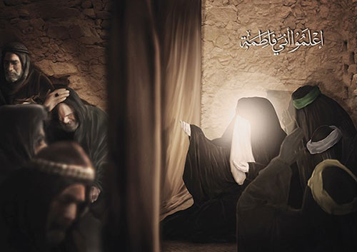
اعتبار و خوش‌نامی
در زندگی
حضرت زهرا سلام الله علیها
÷
حضرت فاطِمه سَلامُ اللّه عَلیها برای دفاع از حق
تمام سرمایه اعتبار و جایگاه خود را به کار گرفتند.
در خطبه فدک
ایشان از اعتبارشان به‌عنوان دختر پیامبر صَلَّی اللّه عَلیهِ وَ آلِه
برای دفاع از حق امام زمان خود استفاده کردند.

Slide 49
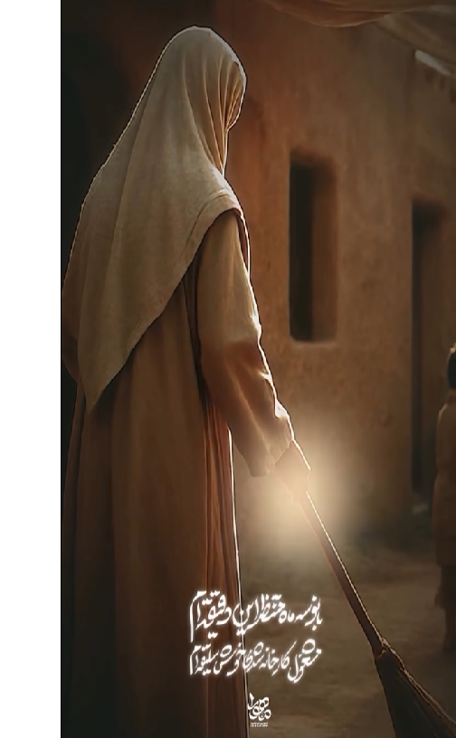
محیط کار و همکاران
در زندگی
حضرت زهرا سلام الله علیها
÷
حضرت فاطِمه سَلامُ اللّه عَلیها
در محیط خانواده و زندگی
همکاری و تقسیم کار با خادِمه خود جناب فِضِّه داشتند.
به او فرموده بودند که ای فِضِّه:
یک روز شما در منزل به کارها بپرداز و یک روز من.

Slide 50
ثروت
در زندگی
حضرت زهرا سلام الله علیها
÷
در ماجرای نزول سوره انسان
حضرت فاطِمه سَلامُ اللّه عَلیها به همراه اهل بیت علیه السلام
با وجود نیاز شدید خود، غذایشان را به
مسکین و یتیم و اسیر
انفاق کردند.

Slide 51
سلامت جسم و روان
در زندگی
حضرت زهرا سلام الله علیها
÷
حضرت فاطِمه سَلامُ اللّه عَلیها
سلامت را پایه دین و دنیا می‌دانستند.
دعای عافیت ایشان
نشان‌دهنده درک کامل از اهمیت این سرمایه است.
اَللّهُمَّ عافِني في بَدَني، وَ عافِني في ديني
خدایا، به جسم من عافیت بده
و در دینم نیز عافیت عطا بفرما.
این دعا نشان می‌دهد که سلامت جسم و روان هر دو باید
در خدمت سعادت دینی قرار گیرند.

Slide 52
اللّهُمَّ صَلِّ عَلَى الصِّدِّيقَةِ فاطِمَةَ الزَّكِيَّةِ
حَبِيبَةِ حَبِيبِكَ وَنَبِيِّكَ
وَأُمِّ أَحِبَّائِكَ وَأَصْفِيائِكَ
الَّتِي انْتَجَبْتَها وَفَضَّلْتَها وَاخْتَرْتَها عَلَى نِساءِ الْعالَمِينَ.
اللّهُمَّ كُنِ الطَّالِبَ لَها مِمَّنْ ظَلَمَها
وَاسْتَخَفَّ بِحَقِّها
وَكُنِ الثَّائِرَ
اللّهُمَّ بِدَمِ أَوْلادِها
اللّهُمَّ وَكَما جَعَلْتَها أُمَّ أَئِمَّةِ الْهُدى
وَحَلِيلَةَ صاحِبِ اللَِّواءِ
وَالْكَرِيمَةَ عِنْدَ الْمَلإِ الْأَعْلى
فَصَلِّ عَلَيْها وَعَلَى أُمِّها صَلاةً تُكْرِمُ بِها وَجْهَ أَبِيها مُحَمَّدٍ صَلَّى اللّهُ عَلَيْهِ وَآلِهِ
وَتُقِرُّبِها أَعْيُنَ ذُرِّيَّتِها
وَأَبْلِغْهُمْ عَنِّي فِي هذِهِ السَّاعَةِ أَفْضَلَ التَّحِيَّةِ وَالسَّلامِ.
بررسی اعتقاد در روایات ائمه اطهار
صلوات بر حضرت فاطِمه زهرا سَلامُ اللّه عَلیها
پیامبر اکرم صَلَّی اللّه عَلیهِ وَ آلِه فرمودند:
ای فاطمه! هرکس بر تو درود و صلوات بفرستد
خداوند او را می‏‌آمرزد و در هر جای بهشت که باشم او را به من مُلحق می سازد.

Slide 53

صلوات
حضرت زهرا سلام الله علیها

Slide 54
بِسْمِ اللهِ الرَّحْمنِ الرَّحِیمِ
اَللهمَّ کُن لولیَّک الحُجةِ بنِ الحَسَنِ صَلَواتُکَ عَلَیهِ و عَلی آبائهِ
خدایا باش برای وَلیَّت حُجَّتِ بنِ الحَسَن که درودهایت بر او و پدرانش باد
فی هذهِ السّاعةِ ، و فی کُلّ ساعَة
در این ساعت ، و در تمام ساعت ها
وَلیّا سرپرست
وَحافظاً و نگهبان
وَقائِداً و رهبر
وَناصِراً و یاور
وَدَلیلاً و راهنما
وَعَیناً و دیده بان باش
حَتّی تُسکِنَهُ اَرضَکَ طَوعاً تا ایشان را آن طور که خوش آیند اوست
بر روی زمین سکونت دهی
و تُمَتّعَهُ فیها طَویلاً و برای مدت زمانی طولانی بهره مندش بفرمایی.

